Slide 2
GİRİŞ
İrritable barsak sendromu (İBS) karın ağrısı veya rahatsızlığı ve barsak hareket paternlerinde ve dışkılamada değişiklikleri içeren bir grup semptomları tarif eder.
İBS en yaygın fonksiyonel gastrointestinal hastalıktır ve İBS tanısı Roma kriterlerine dayanmaktadır.
Hastaların yaklaşık % 60'ı belirli gıdaların semptomlarını tetiklediğini iddia etse de, bu yiyecekleri kullanmayan İBS'li hastalar genellikle sadece minor semptomlarda iyileşme görürler.

Slide 3
GİRİŞ
İBS'li hastalar için yeni bir tedavi seçeneği, fermante olabilen kısa zincirli karbonhidratların kısıtlanmasına odaklanan ,düşük fermantatif oligo, di-, mono-sakaritler ve poliol (FODMAP) diyetidir.
Galaktooligosakkarid,fruktooligosakkarid,laktoz (disakkarid),fruktoz
(monosakkarid), ve sorbitol (polyol) gibi karbonhidratlar ince barsaktan zayıf emilirler.Bu durum intestinal osmolaritenin artmasını neden olur.Osmotik etki ve hızlı fermantason sonucunda gaz üretimi olur.

Slide 4
GİRİŞ
Düşük FODMAP diyetinin etki mekanizması, fermante yükün ve sıvı hacminin azaltılmasında yatmaktadır.
Bu çalışmanın birincil amacı, İBS'li hastalarda fonksiyonel Gİ semptomlarının tedavisinde böyle bir diyetin etkinliğini gözden geçirmek ve meta-analiz etmektir.
İkincil amaç, tedavinin güvenliğini ve mikrobiyom üzerindeki etkisini belirlemektir.

Slide 5
Metod
Uygunluk kriterleri:
-Çalışma türleri: Randomize kontrollü çalışmalar (RKÇ) ve randomize çapraz çalışmalar meta-analize dahil edilmeye uygun bulunmuştur.
-Katılımcı tipleri: Roma kriterleri kullanılarak teşhis edilen yetişkinler, ergenler ve çocuklar çalışmaya uygun bulundu. Eşlik eden fiziksel veya zihinsel bozuklukları olan katılımcıları içeren çalışmalar da dahil edilmeye uygun bulunmuştur.

Slide 6
Metod
Müdahale çeşitleri:
-Deneysel : Düşük bir FODMAP diyetinin uygulanmasını içeren diyet müdahaleleri uygun bulunmuştur. Programın süresi ile ilgili herhangi bir kısıtlama yapılmamıştır.Ortak yapılan çalışmalara izin verildi.
-Kontrol: Alışılmış diyet veya standart diyet müdahalesi dahil edildi.

Slide 7
Metod
Sonuç ölçütleri türleri:
Birincil Sonuçlar:
-Uygunluk için RKÇ'ler en az bir birincil sonucu değerlendirmek zorundaydı. İBS semptomlarının ciddiyeti İBS ciddiyet skorlama ölçeği(IBS-SSS) veya herhangibir ispatlanmış ölçekle değerlendirildi.
-Karın ağrısı veya rahatsızlık sayısal değerlendirme ölçeği ile değerlendirildi.

Slide 8
Metod
Sonuç ölçütleri türleri:
İkincil sonuçlar:
-Yaşam kalitesi, sağlıkla ilgili yaşam kalitesi kısa formu 36 veya İBS yaşam kalitesi anketi gibi genel veya hastalığa özgü onaylanmış bir ölçekle değerlendirildi.
-Anksiyete ve depresyon, hastane anksiyete ve depresyon ölçeği(HADS) gibi herhangi bir ispatlanmış ölçekle değerlendirildi.
-Bağırsak mikrobiyotasının analizi ve müdahalenin güvenliği yan etki gelişen hasta sayısı ile değerlendirildi

Slide 9
Metod
Arama metodu :
MEDLINE / PubMed, Scopus ve Cochrane Library veritabanları başlangıçtan 19 Ocak 2017 tarihine kadar tarandı.
Literatür taraması “FODMAP” veya “fermente edilebilir oligosakaritler disakaritler monosakaritler ve polioller” ve “irritabl bağırsak sendromu” olarak kullanılan arama terimleri etrafında oluşturulmuştur.
Literatür taraması sırasında tespit edilen özetler tarandı ve uygunluk kriterlerini karşılayıp karşılamadıklarını belirlemek için potansiyel uygun olan makaleler tam olarak okundu.

Slide 10
Metod
Veri çıkarma ve yönetimi:
-Hasta verileri( yaş,tanı v.b.),metodlar,müdahaleler(süre, diyet uygulaması, diyet uyumu v.b.) ,kontrol müdahaleleri (tipi, ortak girişimler v.b ) ve sonuçlar veri çıkarma formu kullanılarak iki yazar tarafından bağımsızca ayıklandı.
-Uyuşmazlıklar, bir fikir birliğine varılıncaya kadar üçüncü bir inceleme yazarı ile tartışıldı. Gerektiğinde ek bilgi için çalışma yazarları ile temasa geçildi.

Slide 11
Metod
Bireysel çalışmalarda yanlılık riski :
-Yanlılık riski, Cohrane işbirliğince önerilen yanlılık riskini belirleyen araçla iki yazar tarafından bağımsız olarak değerlendirildi.
-Bu araç, seçim, performans, kayıp, raporlama ve tespit alanlarında 12 kriter kullanarak yanlılık riskini değerlendirir.
-Yanlılık riski her kriter için düşük risk, belirsiz veya yüksek risk olarak değerlendirildi.
-Uyuşmazlıklar, bir fikir birliğine varılıncaya kadar üçüncü bir inceleme yazarı ile tartışıldı.

Slide 12
Metod
Veri analizi:
-Belirli bir sonucu değerlendiren en az iki çalışma mevcutsa, genel ters modelleme yöntemi kullanılarak, rastgele etki modeli ile Review Manager 5 yazılımı Versiyon 5.1 kullanılarak meta-analizler yapıldı.
-Devam eden sonuçlar için % 95 güven ile olan standartlaştırılmış ortalama farkı (SMD), birleştirilmiş standart sapma ile bölünmüş gruplar arasındaki ortalama fark olarak hesaplandı.
-Korelasyon bildirilmeyen makaleler için, SMD 0,7 olarak hesaplandı.

Slide 13
Metod
Veri analizi:
-Yaşam kalitesi dışındaki tüm sonuçlar için kontrol müdahalesine kıyasla düşük FODMAP diyetinin faydalı etkilerini göstermek için negatif bir SMD tanımlandı.(örn. azalmış GIS semptomları)
-SMD: 0.2-0.5 düşük etki
0.5-0.8 orta etki
> 0.8 yüksek etki olarak belirlendi.

Slide 14
Metod
Heterojenitenin değerlendirilmesi : Çalışmalar arasındaki istatistiksel heterojeniteyi analiz etmede I² değeri kullanıldı.
-I²₌ 0% - 25%, düşük heterojenite
-I² = 26% -50%, orta heterojenite
-I² = 51%-75%, yüksek heterojenite
-I² = 76%-100%, çok yüksek heterojenite olarak kategorize edildi.
-Sonuçlardaki farklılıkların sadece şansla uygun olup olmadığını değerlendirmek için X² testi kullanılmıştır.
-p değeri ≤ 0.10 anlamlı heterojenlik olarak kabul edildi.

Slide 15
Metod
Duyarlılık analizi :
-Önemli sonuçların sağlamlığını test etmek için, belli alanlarda (seçim,tespit,eksiklik) olası yanlılık riski (bias) yüksek olan çalışmalara duyarlılık analizi uygulandı.
-İlgili meta-analizde mevcutsa, subgrup ve duyarlılık analizleri istatistiksel heterojenliğin olası nedenlerini araştırmak için kullanılmıştır.

Slide 16
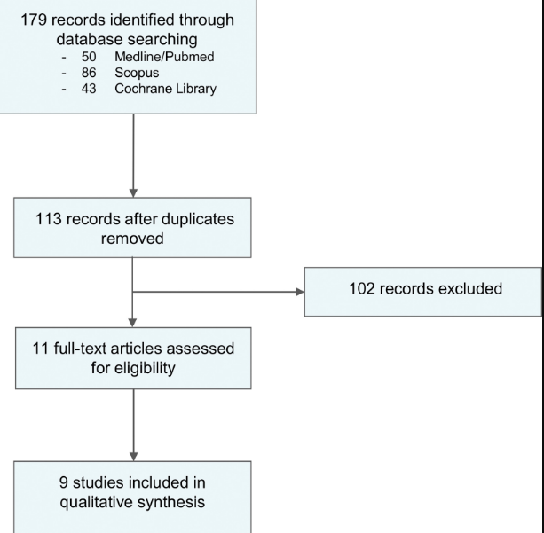
Bulgular
Literatür taraması :
Dahil edilen makalelerden 561 hasta müdahale kriterlerine uymuş ve meta-analize dahil edilmiştir.

Slide 17
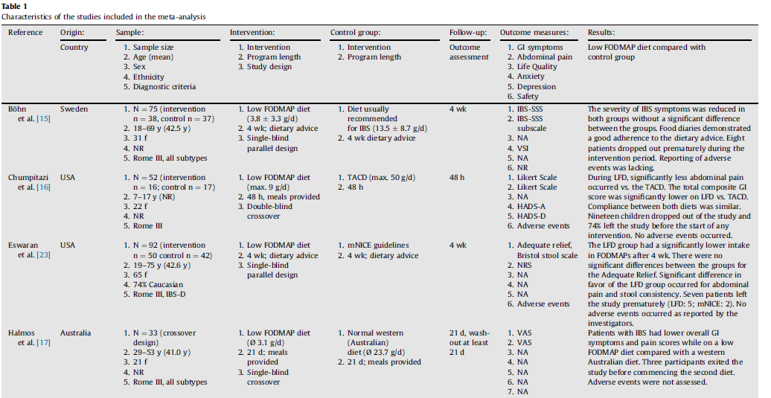
Sonuçlar:
Çalışma özellikleri:

Slide 18
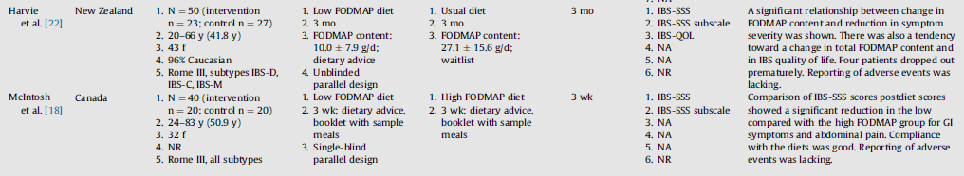
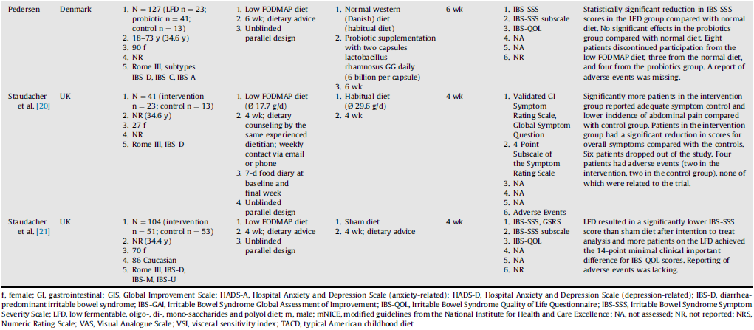

Slide 19
Bulgular
Belirleme ve katılımcı özellikleri:
-Avustralya (1),Yeni Zelanda (1),Amerika (2),Kanada (1) ve Avrupa (4) olmak üzere toplam 9 RKÇ meta-analize dahil edildi.
-Hastalar gastroenteroloji kliniklerinden, internet duyurularından ve/ veya gazetelerdeki ilanlardan ve üçüncü basamak pediatrik gastroenterolojik bakımdan alınmıştır.
-RKÇ'deki hastalara Roma 3 kriterlerine göre (subtip :İBS-D, İBS-C, İBS-M/A, İBS-U) İBS tanısı konuldu.
-Hastaların yaşları 7-83 arasında değişmekte olup, ortanca yaş 39,5'du.
-Her bir çalışmada hastaların% 67-% 86'sı (ortanca:% 71.0) kadındı

Slide 20
Bulgular
Müdahale özellikleri:
2 RKÇ alışılmış diyetle,1 RKÇ İBS'li hastalara genellikle önerilen diyetle, 2 RKÇ batı diyetiyle,1 RKÇ yüksek FODMAPs diyetiyle, 1 RKÇ sahte diyetle,1 RKÇ mNICe‘den elde edilen klavuzdaki diyetle, 1 RKÇ de normal diyetle LDF'yi karşılaştırdı.

Slide 21
Bulgular
Sonuç ölçümleri:
-Tüm RKÇ'lerda Gİ semptom ve ağrı likert ölçeği,görsel analog ölçeği,sayısal değerlendirme ölçeği,GI semptom değerlendirme ölçeği,yeterli rahatlama sorusu,İBS semptom ciddiyet ölçeği kullanılarak değerlendirildi.
-Yaşam kalitesi, İBS Yaşam Kalitesi Anketi kullanılarak iki çalışmada değerlendirildi.
-Anksiyete, Hastane Anksiyete ve Depresyon Ölçeği (anksiyete altölçeği) ve Viseral Duyarlılık Göstergesi kullanılarak iki çalışmada değerlendirildi.
-Depresyon, Hastane Anksiyete ve Depresyon Ölçeği (depresyon altölçeği) kullanılarak bir çalışmada değerlendirildi.
-Tüm RKÇ'ler kısa vadeli etkiler rapor etse de ,hiçbiri uzun vadeli etki rapor etmemiştir.
-Dışkı mikrobiyota bileşimi, dört çalışmada 16S ribozomal ribonükleik asit gen profili ile analiz edildi.

Slide 22
Bulgular
Bireysel çalışmalarda olası yanlılık
(taraf tutma) riski:
+: düşük risk
?: bilinmeyen risk
-:yüksek risk

Slide 23
Bulgular :
Tüm etki analizi:

Slide 24

Bulgular

Slide 25
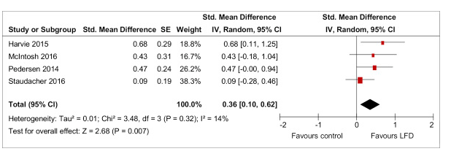

Bulgular

Slide 26
Bulgular :
Birincil sonuçlar :
-Meta-analiz GI ve abdominal için herhangi bir kontrol grubuna kıyasla LFD için önemli grup farklılıkları ortaya koydu.
-Bir çalışmada İBS-D ile İBS-C arasında fark bulunmamasına rağmen,iki çalışmada İBS-C'li hastalarda Gİ semptomlardaki iyileşme azdı.

Slide 27
Bulgular
İkincil sonuçlar:
-Sağlıkla ilgili yaşam kalitesinde herhangi bir kontrole kıyasla LFD'nin kısa vadeli etkileri için kanıtlar bulundu.
-Bir RKÇ'de, anksiyete ve depresyonu HADS anketi ile değerlendirildi ancak gruplar arasında anlamlı bir fark bulunmadı.
-Dahil edilen RKÇ'lerden dördü, 16S ribozomal ribonükleik asit profili ile bağırsak bakterilerini değerlendirdi.
-Staudacher ve ark. 4 haftalık LFD'den sonra luminal bifidobakterilerin konsantrasyonunda ve oranında bir azalma olduğunu göstermiştir
-McIntosh ve ark. LFD'den sonra bifidobakterilerde bir azalma buldu.

Slide 28
Tartışma :
Dokuz randomize çalışmanın bu sistematik derlemesinde İBS'li hastalarda Gİ semptom,abdominal ağrı ve yaşam kalitesi için düşük FODMAPs içeren diyetlerin kısa süreli etkinlik değerlendirmesinde önemli kanıtlar bulundu .Yan etki raporlanmadı ve etkiler potansiyel metadolojik yanlı tutuma karşı sağlamdı.
LFD etkinliğini destekleyen kanıtlara rağmen, İBS'li hastaların% 25'inden fazlası diyette iyileşme göstermemektedir.
Bu meta-analiz, LFD'ye bağlılığın Gİ semptomlarını anlamlı şekilde iyileştirdiğini göstermektedir
Bununla birlikte, bu iyileşmeler çoğunlukla İBS-D'li hastalar için araştırıldı.

Slide 29
Tartışma
İBS-D'li hastalar için semptomlarda iyileşme ozmotik değişikliklerden kaynaklanır.
Kabızlık farklı bağırsak mekanizmalarının temelini oluşturur ve diyette lif eksikliği ile ilişkilendirilmiştir, ancak ek lif alımı idyopatik kabızlığı olan hastalarda sadece orta derecede etkili görünmektedir.
LFD, yeterli lif kaynağı sağlamadığı için eleştirilmiştir ve alt tipler üzerindeki etkilerin analiz edilmesi için daha fazla araştırma yapılması gerekmektedir.
İBS'li hastaların% 94'ünde psikiyatrik bozukluklarla güçlü bir ilişki bulunmuştur
İleride yapılacak araştırmalar anksiyete ve depresyonu ikincil sonuçlar olarak araştırmalıdır.

Slide 30
Tartışma
Düşük FODMAP'lı bir diyetin etkinliğinin varsayılan aracılarından biri aynı zamanda İBS ve depresyon etİyolojisinde yer aldığı ileri sürülen bağırsak mikrobiyomudur.
Bifidobakterilerin potansiyel faydaları belirtilmiştir ve İBS'li hastalar düşük miktarda lüminal ve mukozal bifidobakteri konsantrasyonlarına sahip olabilirler.
LFD bağırsak bifidobakterilerini düşürdüğü için, daha fazla araştırma bu sonuca odaklanmalıdır.

Slide 31
Tartışma
Genel olarak, dahil edilen çalışmaların yanlılık (bias) riski belirsizdi. Sadece üç çalışma, sonuç değerlendirmesinin yeterli şekilde körlendiğini bildirdi. Performans yanlılığı için genel yüksek risk bulundu.
Başta Avrupa, Avustralya, Yeni Zelanda ve Kuzey Amerika'dan gelen hastalar dahil edildi ve bayan hastalar katılımcıların çoğunluğunu temsil etti.
Dolayısıyla, bulgular coğrafi bölgelerle sınırlı olabilir ve erkek hastalar için tam olarak geçerli olmayabilir.

Slide 32
Tartışma
Bu incelemenin güçlü yönleri arasında kapsamlı literatür taraması ve sonuçların uygulanabilirliğinin değerlendirilmesi yer almaktadır.
Bu derlemenin birincil kısıtlılığı sınırlı genel örneklem büyüklüğü ve çalışmaların metodolojik heterojenliğidir.
Ayrıca, çalışmaların hiçbiri uzun vadeli etkiler bildirmemiştir ve bu derlemenin sonuçları uzun vadeli etkiler için tahmin edilemez.
Gİ semptomları ile ilgili sonuçlar sadece hasta bazlı (öznel) rapor edilmiş sonuçlara dayanmaktadır. Bu durum İBS-SSS'nin 175'ten düşük puan alan hafif İBS hastalarındaki değişiklikleri tespit edemediğini düşündürmelidir.

Slide 33
Tartışma
En önemlisi, müdahalenin güvenliği yetersiz bildirildi.
Çalışma koordinatörlerine göre yayın için başvuru sürecinde olan iki yayınlanmamış çalışma meta-analize dahil edildi
Yayımlanmamış çalışmaların dahil edilmesinin faydası halen tartışma konusudur
Bu incelemenin bir başka dezavantajı, kısmen yetersiz deneme metodolojisi raporlamasından kaynaklanmıştır ve prospektif araştırma yazarları, deneme raporlamasını iyileştirmeli ve yaygın olarak kabul edilen raporlama ilkelerini izlemelidir.

Slide 34
SONUÇ:
Bu meta-analiz, düşük FODMAP diyetinin semptomları hafifletmek ve İBS'li hastaların yaşam kalitesini iyileştirmek için etkili olduğuna dair kanıtlar buldu.
Yine de uzun vadeli sonuçlar ve düşük FODMAP diyetlerinin güvenliği araştırılması gereken konular olarak kalmıştır.
Diğer yöntemlerle karşılaştırıldığındaki etkinliği,bağırsak mikrobiyotası ve maliyet etkinliğinde uzun vadeli etkilerini değerlendirmek için ileri çalışmalar gereklidir.

Slide 35


